Slide 1

Sigurna uporaba toplinsko-izolacijskih materijala s aspekta sigurnosti u slučaju požara
HRVATSKA KOMORA INŽENJERA GRAĐEVINARSTVA
Dani Hrvatske komore inženjera građevinarstva Opatija, 2019.
Doc.dr.sc. Marija Jelčić Rukavina, dipl.ing.građ., Građevinski fakultet, Zagreb
viši predavač, Milan Carević, dipl. ing. arh., Visoka škola za sigurnost, Zagreb
izv. prof. Zoran Veršić, dipl. ing. arh., Arhitektonski fakultet, Zagreb
Notes:
1

Slide 2
Sadržaj predavanja
Utjecaj požara na građevinu
Toplinsko-izolacijski materijali u građevinarstvu
Osvrt na hrvatsku regulativu vezanu za zahtjeve sigurne uporabe toplinsko-izolacijskih materijala s aspekta sigurnosti u slučaju požara
Problemi u praksi i preporuke

Slide 3
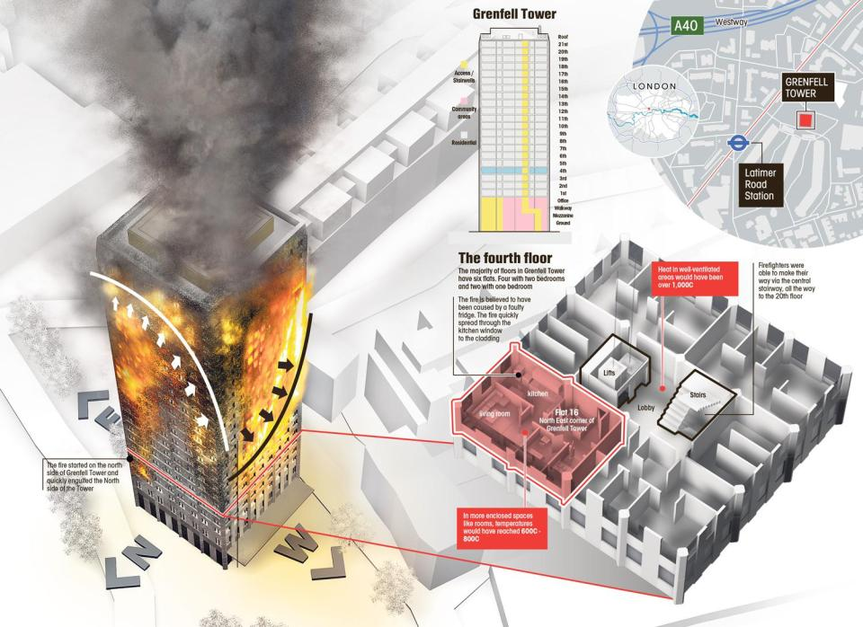
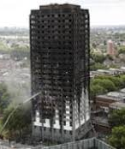
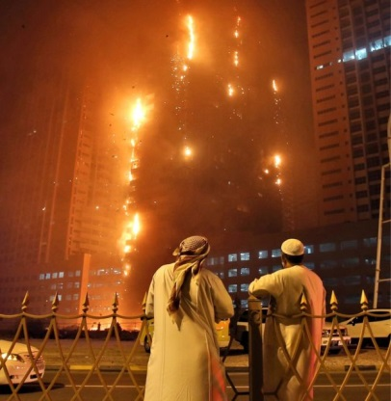
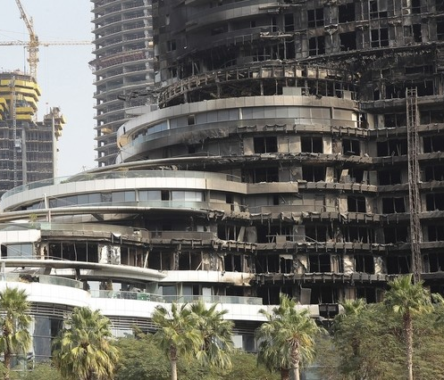
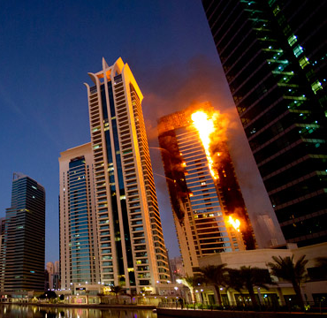
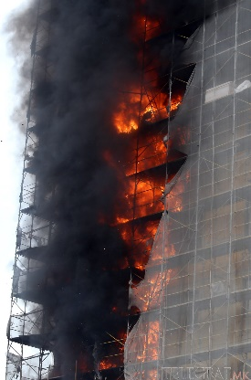
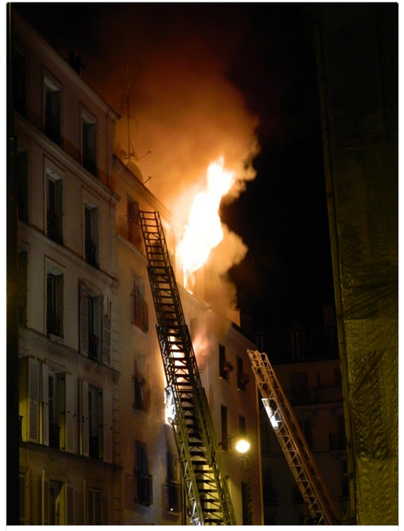
POŽARI U VISOKIM ZGRADAMA… problem širenja požara po fasadi zgrade
Grenfell Tower, UK (lipanj, 2017)
Ajman, UAE (ožujak, 2016)
Dubai, UAE (siječanj, 2016)
Dubai, UAE (veljača, 2015)
Makedonija
(veljača, 2016)
Paris, France
(rujan, 2015)

Slide 4
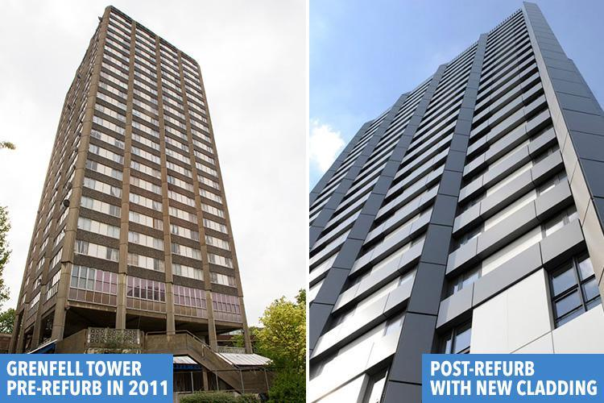
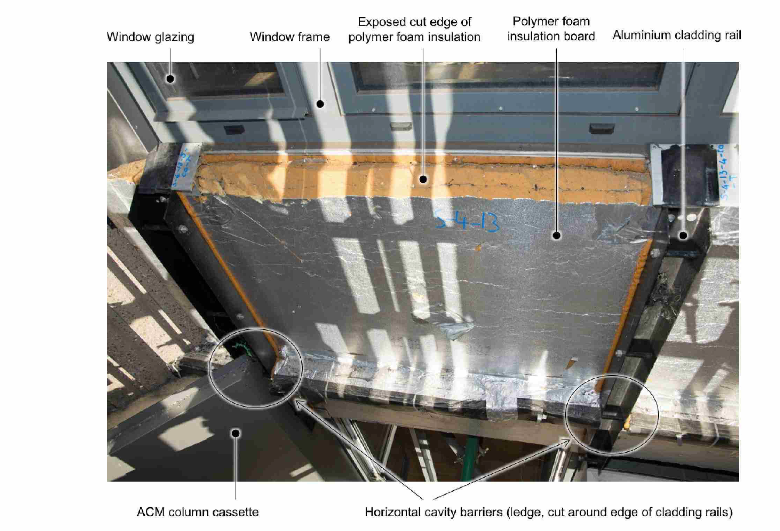
POŽARI U VISOKIM ZGRADAMA… problem širenja požara po fasadi zgrade
Slika: aluminijski paneli
Slika: Grenfell neboder 2011. godine a) prije i b) poslije obnove fasade 2016. godine
Slika: Prekidi horizontalnih negorivih barijera
Slika: Sastav ventilirane fasade u Grenfell neboderu
Izvor: L. Bisby, “Grenfell Tower Inquiry; Phase 1 - Expert Report,” 2018..

Slide 5
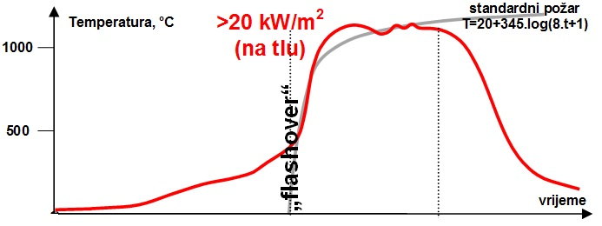
Razvoj požara u zatvorenom prostoru
faza rasta požara
potpuno razvijeni požar
faza gašenja požara
Požar | kontroliran gorivom | kontrolirano ventilacijom | kontroliran gorivom
Ljudi | evakuacija | smrt
Detekcija | detektori dima i topline (nastaje 1-2000 m³ dima/kg goriva) | Plamen izvan prostorije; temperatura oko stropa > 600°C; toplinski tok na podu > 20 kW/m²
Aktivne mjere zaštite | gašenje ručnim ugrađenim sustavima ili vatrogasci; kontrola dima | kontrola vatrogasnim jedinicama
Pasivne mjere zaštite | svojstva građ. proizvoda/materijala obzirom na REAKCIJU NA POŽAR Razredi: A1, A2, B,C,D,E i F _{(fl} i _{ca)} Dim: s1, s2 i s2 Kapljevite čestice: d0, d1 i d2 | osigurati dovoljnu otpornost na požar konstrukcije, tj. OTPORNOST NA POŽAR KONSTRUKCIJE Razredi: R, E, I, W, M, C, S, G, K, D, DH, B_{roof} itd. (od 15 do 360 min)
Notes:
Upaljenje:
izvor upaljenja i goriv materijal, koji održava gorenje
Gorenje:
- tinjanje: može trajati više časova ili čak dana
- gorenje s plamenom: plin ili tekučina ili piroliza čvrstog materijala, kod koje se oslabađaju gorivi plinovi
Porast požara:
Brzina razvoja požara zavisi od geometrije, gorivosti in razporeda goriva. Za građevne proizvode, to se odnosi najviše na obložne materijale zidova i stropova.
Opseg požara ograničen je površinom goriva ili količinom dovedenog zraka.
Oslobađa se ogromna količina dima (1 ÷ 2.000 m³/kg goriva),
(dimni detektorji), temperatura ispod stropa brzo raste (sprinkler).
Trajanje faze narastanja požara može biti samo nekoliko minuta ili više sati.
Flashover (požarni prijeskok):
ako početni požar nije pogašen, temperatura ispod stropa prostora brzo narasta. Kad postigne 500 do 600 ºC, toplinsko zračenje na tla je oko 20 kW/m² i tada dođe do brzog zapaljenja cjelokupnog gorivog materijala u prostoru. Taj prijelaz u puno razvijen požar imenujemo flashover ili požarni preskok
Potpuno razvijen požar:
Nakon požarnog prijeskoka opseg požara zavisi samo od količine zraka. Jasno, da u tim uslovima nema života (temperatura, CO, CO₂ i drugi toksični plinovi, nedostatak O₂, ..). Opseg pirolize je veči kao što je na raspolaganju zraka, zato neizgorjeli plinovi gore van prostora – tamo gdje je dovoljno zraka.
Gašenje:
o gašenju govorimo, kad izgori oko 80% goriva. Požar nije više kontroliran sa količinom zraka, nego s količinom preostalog goriva.
U svakom trenutku požara važi energetska bilanca:
Energija, koja se oslobodi pri gorenju goriva v sobi, jednaka je sumi energije, koja se prenese na konstrukciju prostora, energije zračenja kroz otvore prostora i energije, koja se prenosi konvekcijom (vruči produkti gorenja izlaze iz prostora).

Slide 6
Podjela toplinsko-izolacijskih materijala
TOPLINSKO-IZOLACIJSKI MATERIJALI
ANORGANSKI MATERIJALI
ORGANSKI MATERIJALI
MATERIJALI NOVIH TEHNOLOGIJA
OD SINTETIČKIH MATERIJALA
- pjenasto staklo (CG)
- mineralna vuna (MW) -staklena vuna
- kamena vuna
OD SINTETIČKIH MATERIJALA
- ekspandirani polistiren (EPS)
- ekstrudirani polistiren (XPS)
- poliuretanska pjena (PUR)
OD PRIRODNIH MATERIJALA
-pluto
- pamuk
- vlakna konoplje
- ovčja vuna, itd.
- transparentni materijali
- vakuumski paneli
OD PRIRODNIH MATERIJALA
- ekspandirani perlit
- ekspandirana glina
-vermikulit

Slide 7
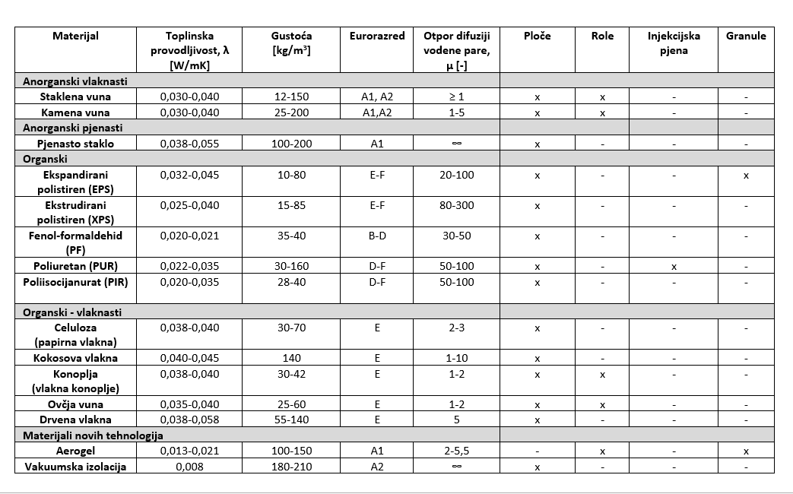
Reakcija na požar toplinsko-izolacijskih materijala

Slide 8
Reakcija na požar građevinskih proizvoda
Mogući razredi reakcije na požar:
7 razreda reakcije na požar (Eurorazredi):
3 razreda obzirom na razvoj dima (Smoke):
uzrokuje više od 60 % smrtnosti u požarima u EU
3 razreda obzirom na goruće kapljice/čestice (Droplets):
mogu uzrokovati novi požar nedaleko od početne točke zapaljenja i moraju se uzeti u obzir kod proizvoda koji se koriste u horizontalnom položaju, kao što je uporaba u stropovima ili krovovima.
A1, A2, B, C, D, E, F
s1, s2, s3
DODATNA RAZRADBA
d0, d1, d2
Notes:
A1 A2 B C D E F
Dodatna razredba d - odnosi se na eventualno padanje zapaljenog materijala u obliku kapljica ili čestica:
d0 d1 d2
Dodatna razredba s (Smoke) – odnosi se na proizvodnju dima:
s1 s2 s3

Slide 9
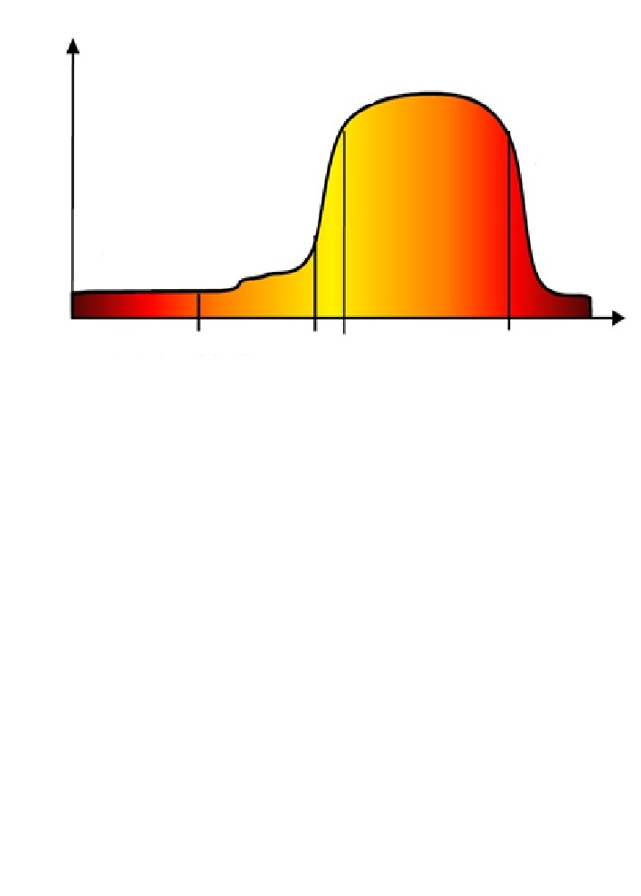
Ispitivanja reakcije na požar
3 scenarija
PRVA FAZA:
mali plamen
DRUGA FAZA:
gorenje pojedinačnog predmeta, toplinski tok na podu itd.
TREĆA FAZA: potpuno razvijeni požar
ZAPALJENJE
RAZVOJ POŽARA KOJI VODI RASPLAMSAVANJU
POŽARNO OPTEREĆENJE
HRN EN ISO 11925-2
Zapaljivost proizvoda izloženih izravnom djelovanju plamena
HRN EN 13823
Građevni proizvodi osim podnih obloga izloženi termičkom opterećenju pojedinačno gorućeg elementa (SBI test)
HRN EN 1182
Ispitivanje negorivosti
HRN EN ISO 9239-1
Određivanje ponašanja pri gorenju uporabom izvora koji zrači toplinu
HRN EN ISO 1716
Određivanje toplinskog potencijala
Temperatura
Vrijeme
Notes:
Svrstavanje građevnih proizvoda u neki eurorazred reakcije na požar provodi se temeljem rezultata određenih ispitivanja nastalih simuliranjem požarnih situacija (prema fazama razvoja požara) na umanjenim uzorcima.
Klasifikacija se temelji na pretpostavci da će se požar, koji je nastao u sobi, razvijati i ako su postignuti uvjeti, doći će do rasplamsavanja (eng. flashover-a).

Slide 10
Razredi reakcije na požar
Izvor: Y. Martin, S. Eeckhout, L. Lassoie, E. Winnepenninckx and B. Deschoolmeester: Fire Safety of Multi-storey building facades, a publication of the Belgian Building Research Institute (BBRI), 2017.
Ponašanje materijala obzirom na razrede reakcije na požar
Negorivi materijali | Nema doprinosa tijekom potpuno razvijenog požara
 | Ograničen doprinos tijekom potpuno razvijenog požara
Gorivi materijali | Ne dolazi do rasplamsavanja (gorenje je ograničeno)
 | Rasplamsavanje u periodu 10 minuta nakon početka požara
 | Rasplamsavanje u periodu do 10 minuta nakon početka požara
 | Rasplamsavanje unutar 2 minute od početka požara
 | Materijal nema nikakvu otpornost u uvjetima požara
Notes:
Pretpostavka je da proizvodi razvrstani u razred A1 ne doprinose porastu požara ni u potpuno razvijenom požaru.
Za proizvod razvrstan u razred A1 pretpostavlja se da ne predstavlja nikakvu opasnost od dima.

Slide 11
Klasifikacija prema HRN EN 13501-1
negorivost
toplinski potencijal
SBI test
mali plamen
!!!! Građevni proizvod svrstan u neki razred zadovoljava sve zahtjeve svih nižih razreda

Slide 12
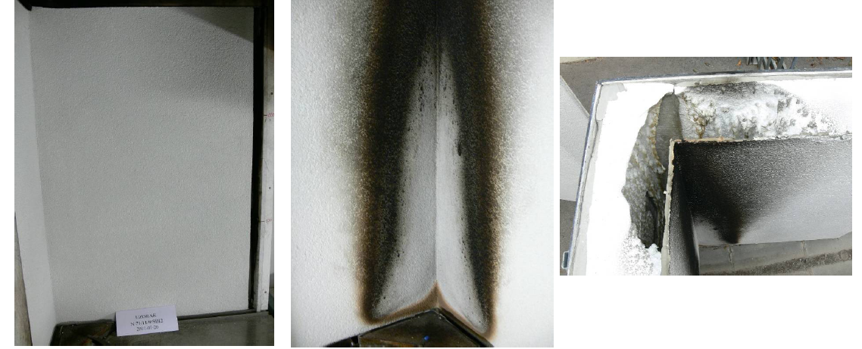
SBI : HRN EN 13823
Ponašanje na požar građevnih proizvoda ispituje se u uvjetima krajnje uporabe (uvjeti praktične primjene)
Primjer: Ispitivanje povezanih sustava za vanjsku toplinsku izolaciju (ETICS)
Izvor: Kušević I. ˝Tehnički pregled – dokumenti potrebni za dokazivanje svojstava građevnih proizvoda i sklopova; HGK – Komora Zagreb, Zagreb, 6. svibanj 2015.

Slide 13
Reakcija na požar - razradba bez ispitivanja
Posebnim odlukama Europske komisije moguća je razredba reakcije na požar bez ispitivanja (CWFT-Classification Without Further Testing).
primjeri:
  A1: ODLUKA EK 96/603/EC da se proizvodi/materijali koji sadrže manje od 1 % organskog materijala (maseno ili po obujmu – u obzir se uzima nepovoljniji slučaj) mogu bez ispitivanja svrstati u razred A1 (negorivi materijali).
  DRVO: DELEGIRANA UREDBA KOMISIJE (EU) 2017/2293 o uvjetima razredbe bez ispitivanja proizvoda od križno laminiranog drva obuhvaćenih usklađenom normom EN 16351 i proizvoda od lameliranog furnirskog drva obuhvaćenih usklađenom normom EN 14374 s obzirom na njihovu reakciju na požar (D-s2, d0 odnosno D_{FL}-s1 u slučaju podova)
  DRVENE PODNE OBLOGE: DELEGIRANA UREDBA KOMISIJE (EU) br. 1292/2014 оd 17. srpnja 2014. o uvjetima razredbe bez ispitivanja određenih drvenih podnih obloga bez premaza iz norme EN 14342 s obzirom na reakciju na požar
  itd. (https://mgipu.gov.hr/pristup-informacijama/zakoni-i-ostali-propisi/podrucje-gradnje-3228/3228)

Slide 14
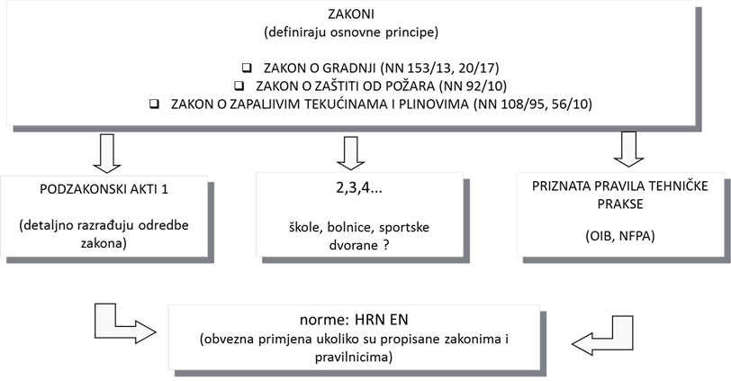
Hrvatska regulativa u području zaštite od požara
ZAKON O GRADNJI (NN 153/13, 20/17, 39/19)
najvažniji
!!! Pravilnik o otpornosti na požar i drugim zahtjevima koje građevine moraju zadovoljiti u slučaju požara NN 29/13 i 87/15

Slide 15
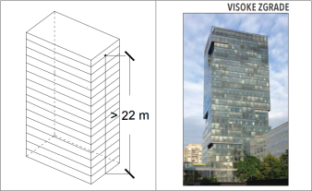
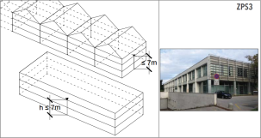
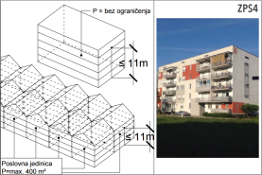
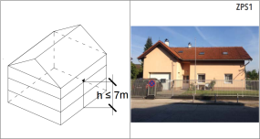
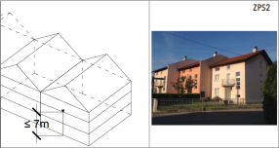
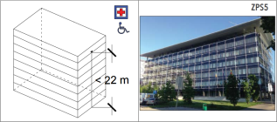
PODSKUPINE ZGRADA
 | ZPS 1 | ZPS 2 | ZPS 3 | ZPS 4 | ZPS 5 | Visoke zgrade
Kota poda najviše etaže za boravak ljudi, h | 7 m | 7 m | 7 m | 11 m | < 22 m | ≥ 22 m
Ukupna površina, m² | ≤ 400 | ≤ 1200 | Nema ograničenja | Nema ograničenja | Nema ograničenja | Nema ograničenja
Pojedinačna bruto površina poslovnih, odnosno stambenih jedinica | ≤ 400 | ≤ 400 | Nema ograničenja | Nema ograničenja ako je 1 stambena ili poslovna jedinica ≤ 400 po poslovnoj ili stambenoj jedinici | Nema ograničenja | Nema ograničenja
Max. broj jedinica | 1 | ≤ 3 | Nema ograničenja | Nema ograničenja | Nema ograničenja | Nema ograničenja
Broj korisnika | ≤ 50 ukupno | ≤ 100 ukupno | ≤ 300 ukupno | ≤ 300 ukupno | ≥ 300 ukupno | Nema ograničenja

Slide 16
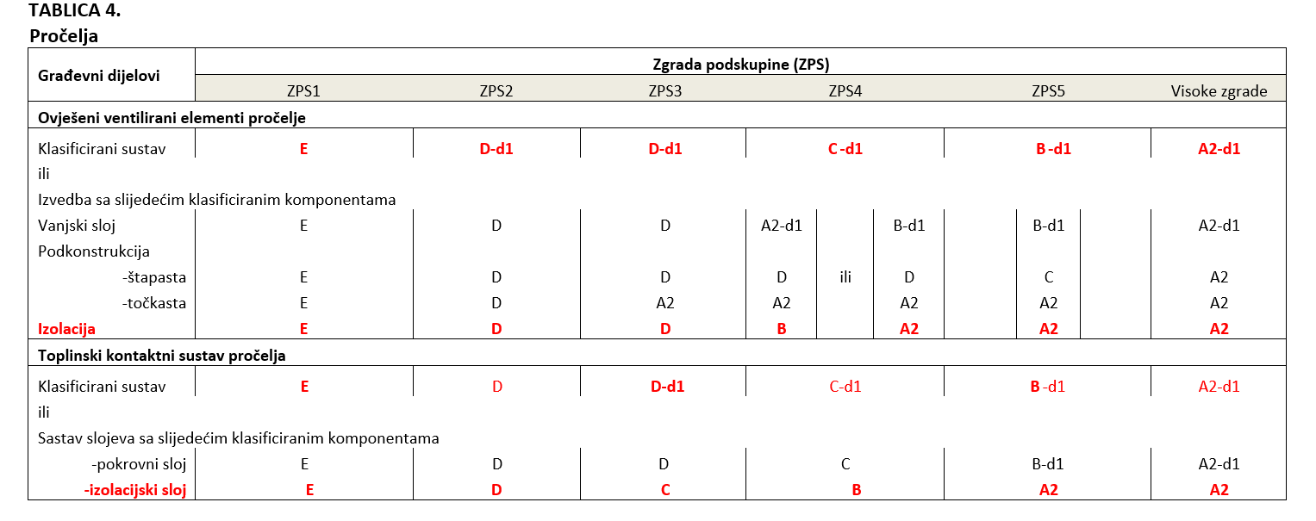
Pročelja

Slide 17
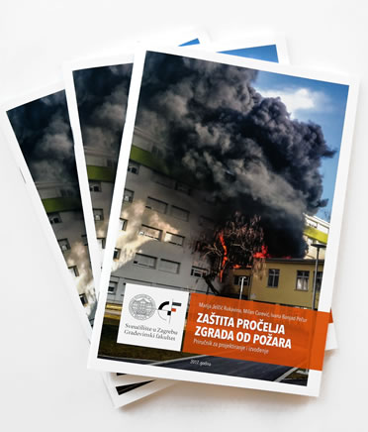
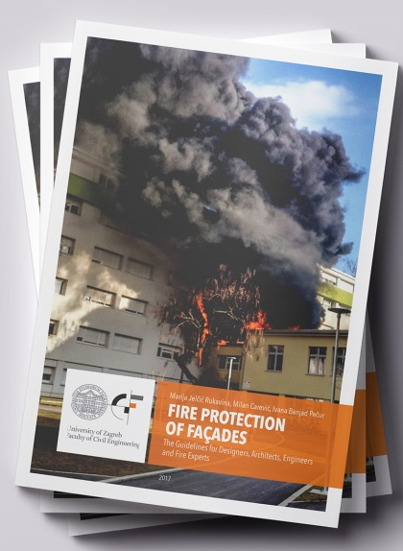
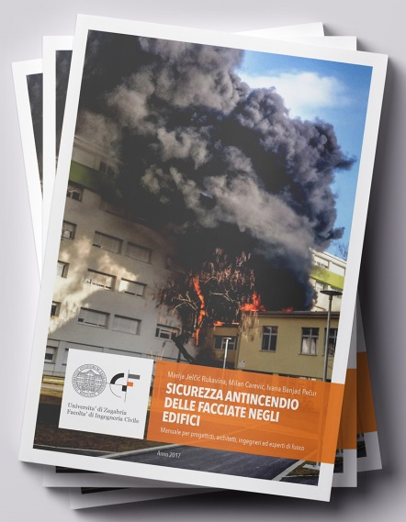
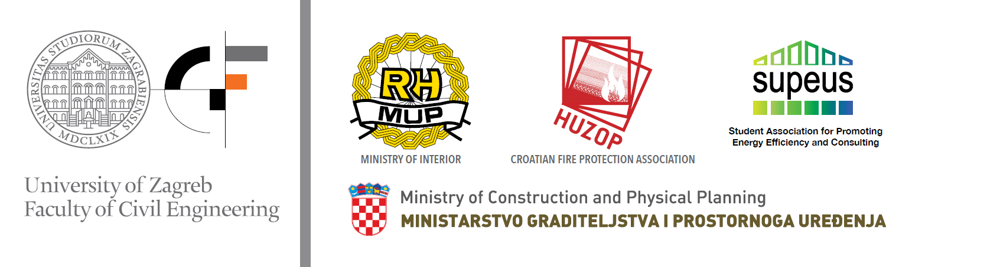
Jelcic Rukavina M., Carevic M., Banjad Pecur, I.: Zaštita pročelja zgrada od požara – Priručnik za projektiranje i izvođenje
Prema Pravilniku o otpornosti na požar i drugim zahtjevima koje građevine moraju zadovoljiti u slučaju požara (NN 29/13, 87/15)
https://www.grad.unizg.hr/en/departments/materials/fire_protection_of_facades
17

Slide 18
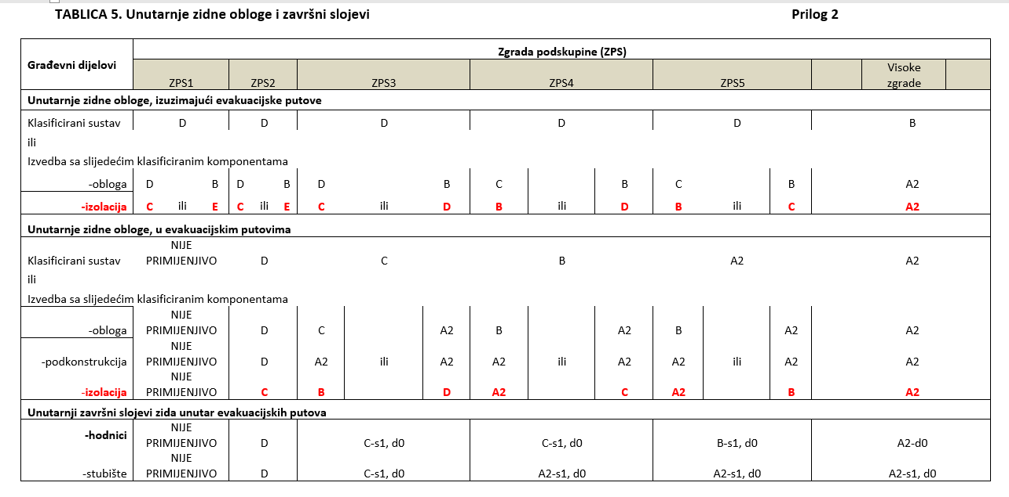
Unutarnje zidne obloge i završni slojevi

Slide 19
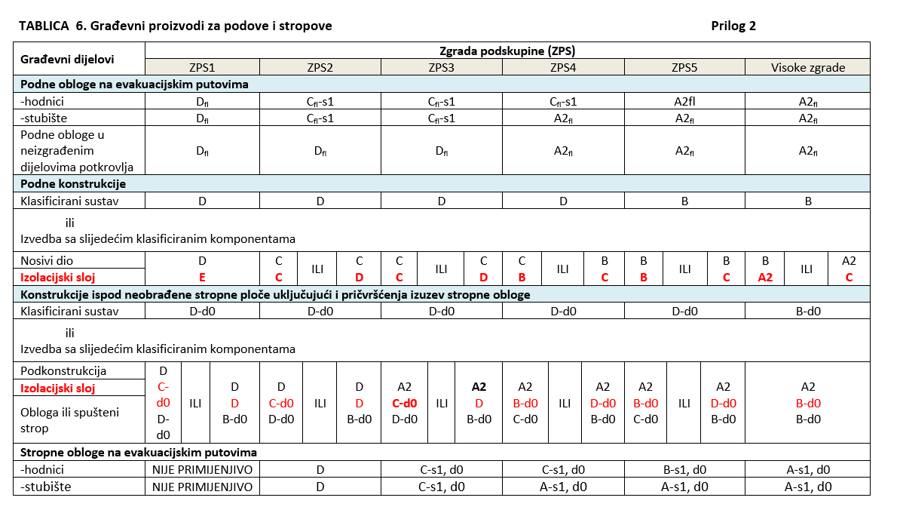
Podovi i stropovi

Slide 20
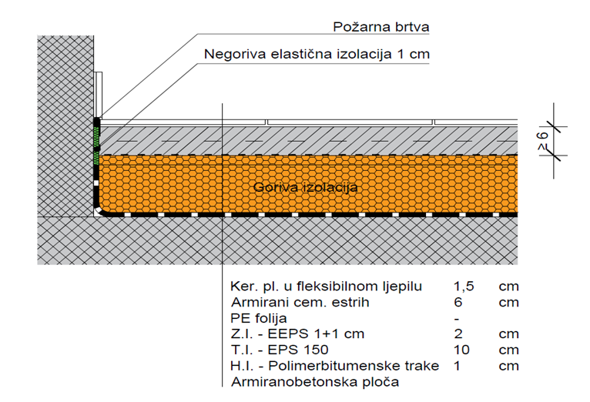
Podovi
U praksi ovakav pristup nije realan budući da većina materijala koji se primjenjuju u takvim konstrukcijama je u razredu reakcije na požar E i k tome je obložena s najmanje 5 cm materijala u razredu A1 ili A2 (npr. cementni estrih + keramičke pločice). Uz ispravno brtvljenje spojeva ovakav zahtjev je nepotreban, budući da gorivi materijali ne mogu biti u kontaktu s plamenom, a osim toga i proces gorenja u prostoru bez pravog dotoka kisika nije realan.

Slide 21
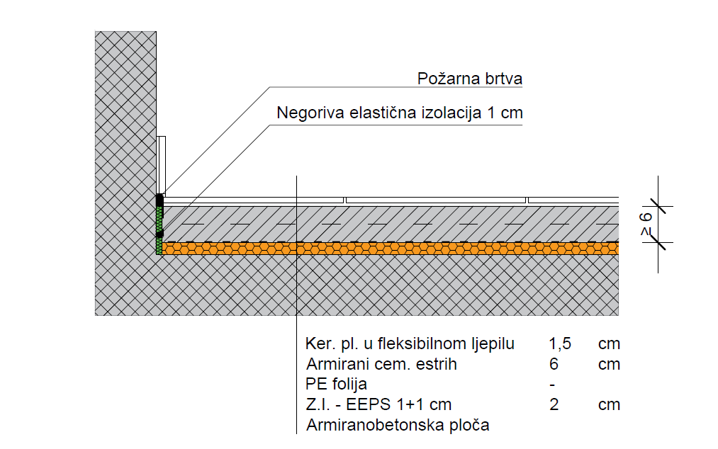
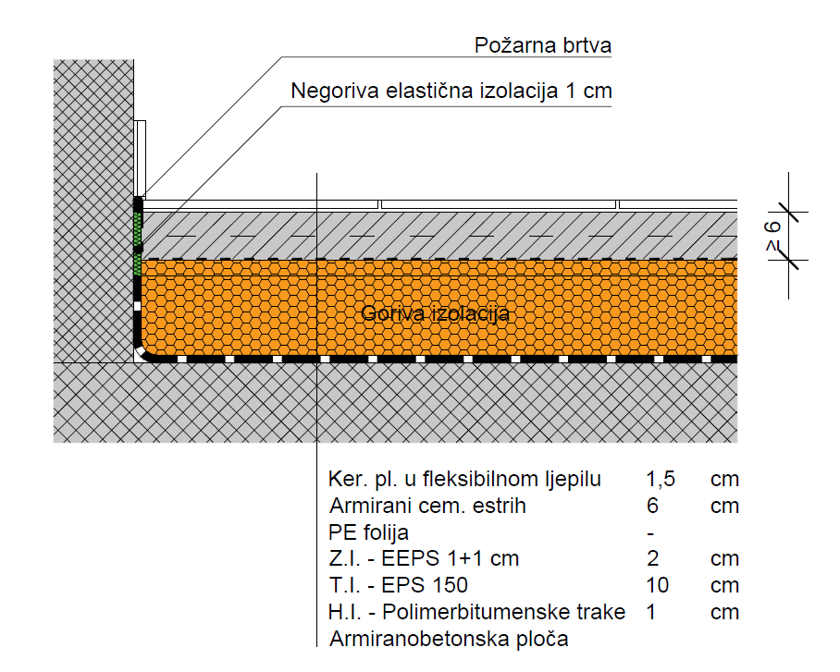
Podovi
Slika: Rubni detalj poda s gorivom zvučnom i toplinskom izolacijom
Slika: Rubni detalj poda s gorivom zvučnom i toplinskom izolacijom

Slide 22
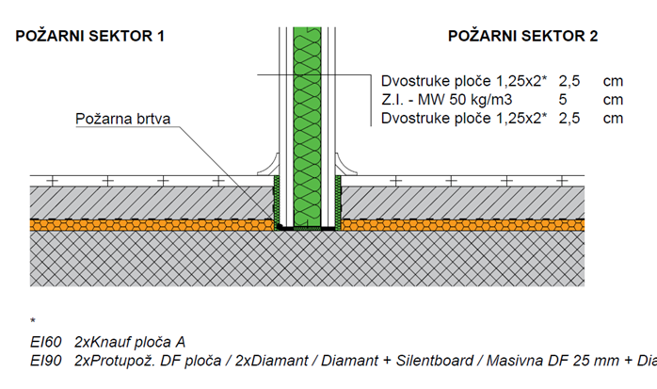
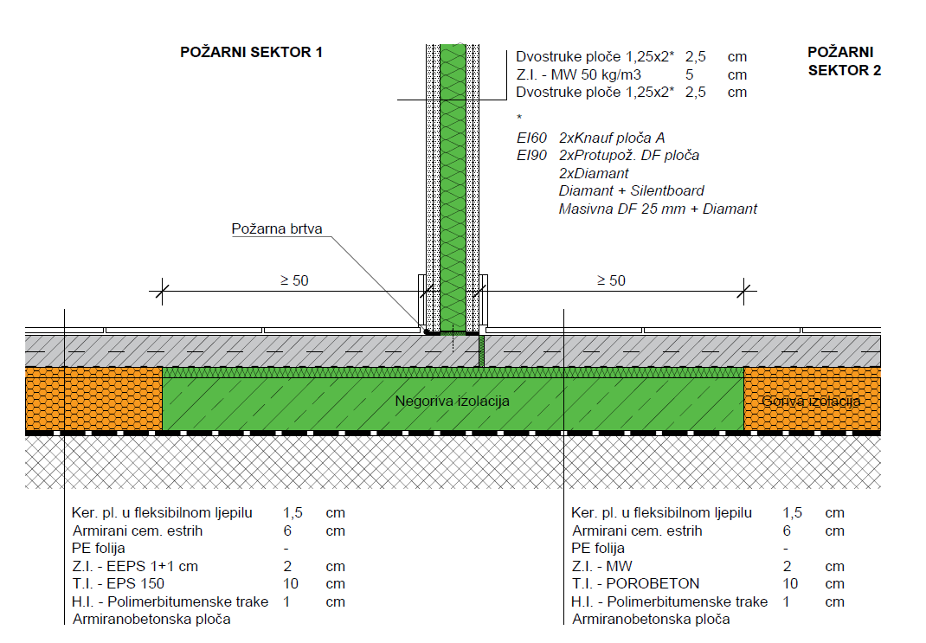
Požarni zidovi i spoj u podu s gorivom izolacijom
Slika: Pregradni protupožarni zid
Slika: Pregradni protupožarni zid
U oba detalja poštuje se princip razdvajanja gorive izolacije negorivim pojasevima kao bi se spriječio mogući kontakt plamena s gorivom izolacijom pa se ovo rješenje preporučuju u opisanim slučajevima.

Slide 23
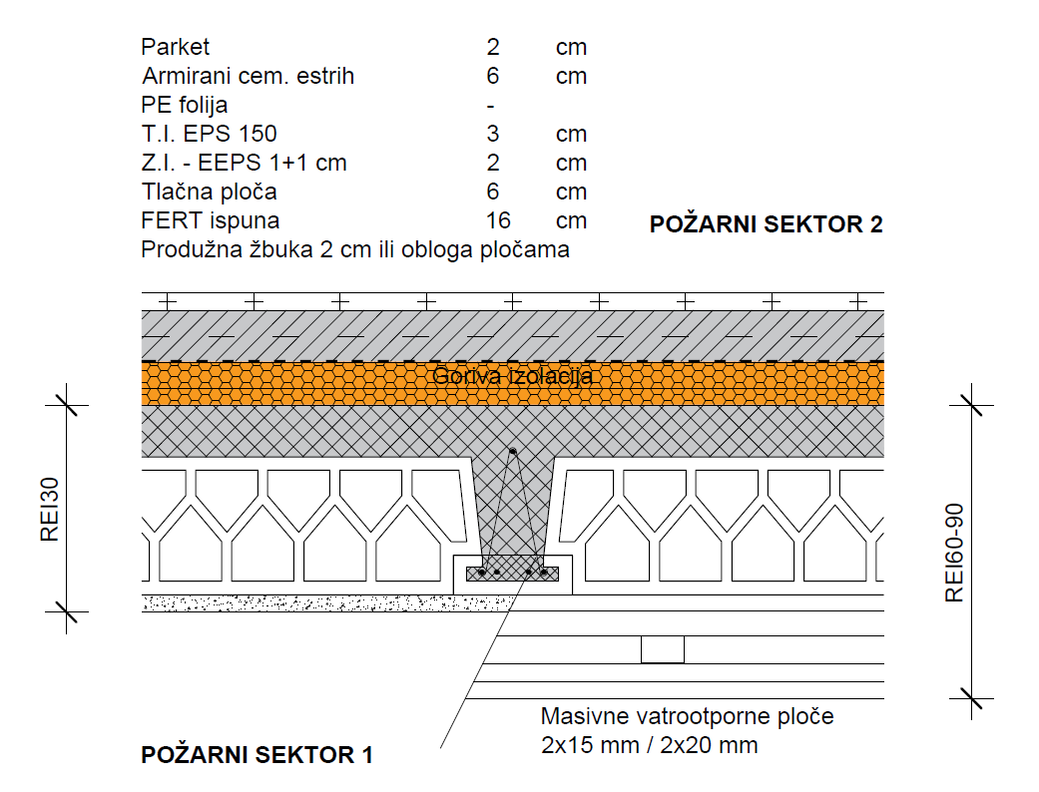
Stropovi na granici požarnog sektora
U oba slučaj dopuštena je primjena gorive izolacije bilo kojeg razreda reakcije na požar pod uvjetom potpune zatvorenosti te izolacije negorivim materijalima
Slika: Fert-strop – granica između požarnih odjeljaka

Slide 24
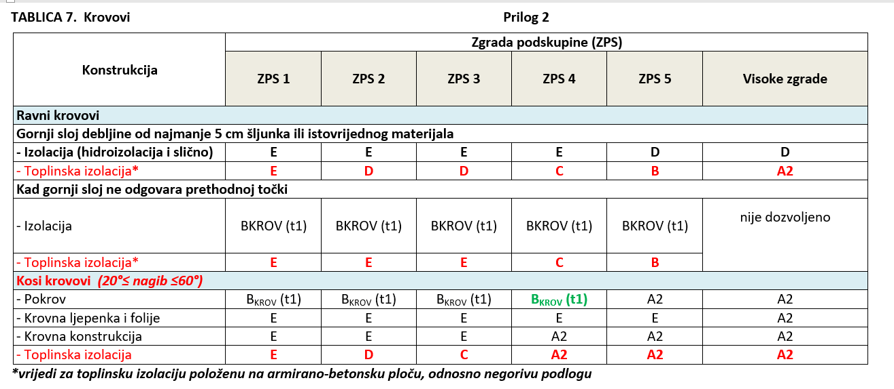
Krovovi

Slide 25
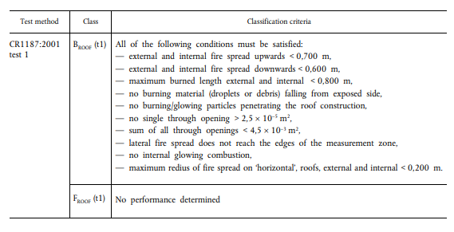
Otpornost na požar krova s vanjske strane
Norma klasifikacije: HRN EN 3105-5
Norma ispitivanja: HRN EN TC 1187
  Test 1: leteći ugarci (Njemačka)
  Test 2: leteći ugarci + vjetar (Skandinavija)
  Test 3: leteći ugarci + vjetar + zračenje (Francuska)
  Test 4: leteći ugarci + vjetar + toplinsko zračenje (UK)
Kod nas se koristi njemačka metoda - test 1.
Krov je otporan na požar s vanjske strane:
B_{ROOF}(t1)
u suprotnom slučaju je F_{ROOF}(t1)

Slide 26
Otpornost na požar krova s vanjske strane
Posebnom odlukom Europske komisije moguća je razredba bez ispitivanja (CWFT-Classification Without Further Testing)
  KROVNI POKROVI: ODLUKA KOMISIJE 2000/553/EC
  krovni pokrovi od negorivih materijala, limovi s manjom količinom premaza (≤ 4 MJ/m² ili ≤ 200 g/m²) otporni su na utjecaj požara s vanjske strane

Slide 27
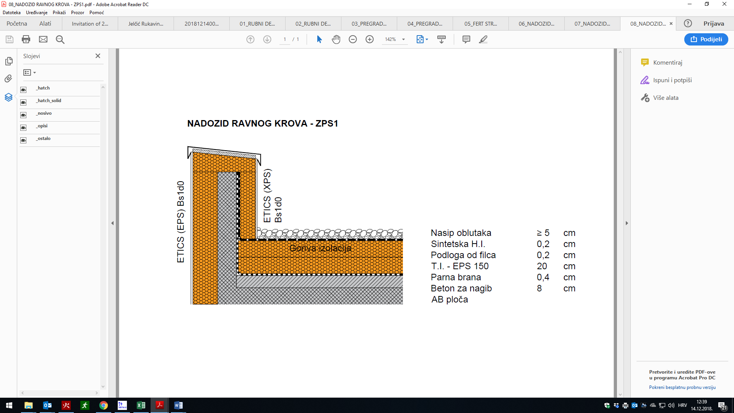
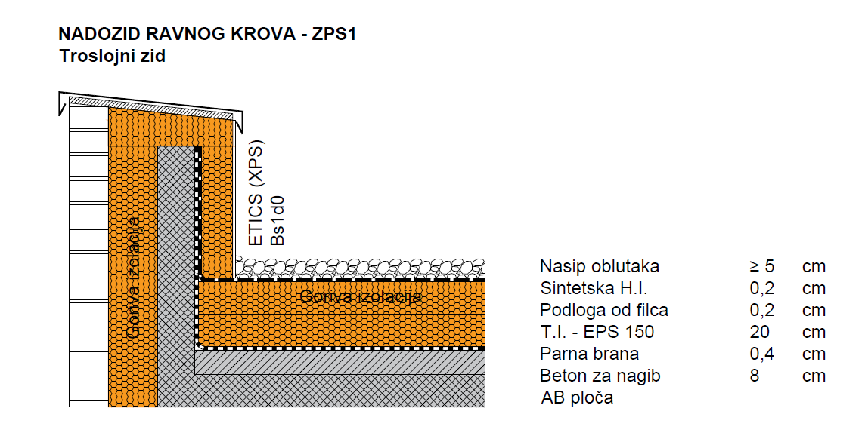
Krovovi - 1
Slika: Nadozid ravnog krova – ZPS1
Slika: Nadozid ravnog krova – troslojni zid (ZPS 1) s izvedbom završnog sloja od oblutaka
Komentar:
Za navedenu skupinu zgrada ZPS1 (bez požarnih odjeljaka) moguća je uporaba toplinskih izolacija na pročelju i krovu u razredu reakcije na požar E bez izvedbe pojaseva od negorivog materijala

Slide 28
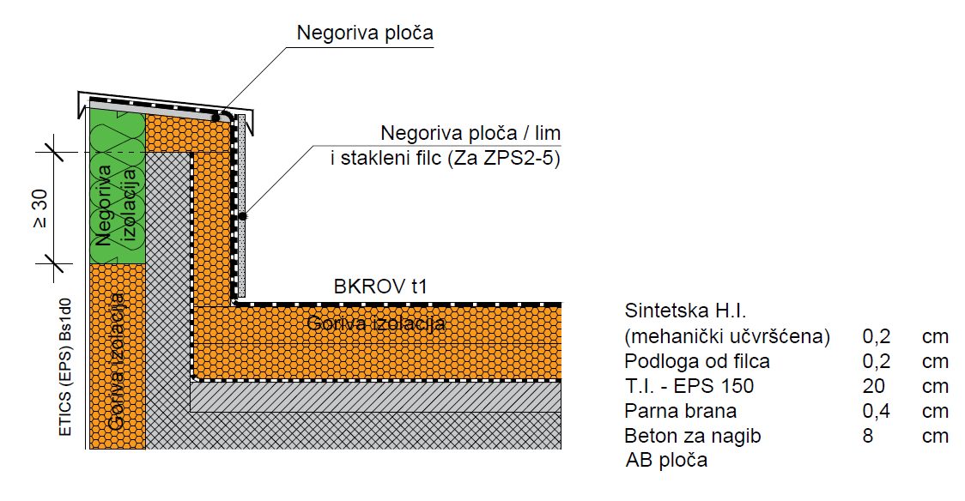
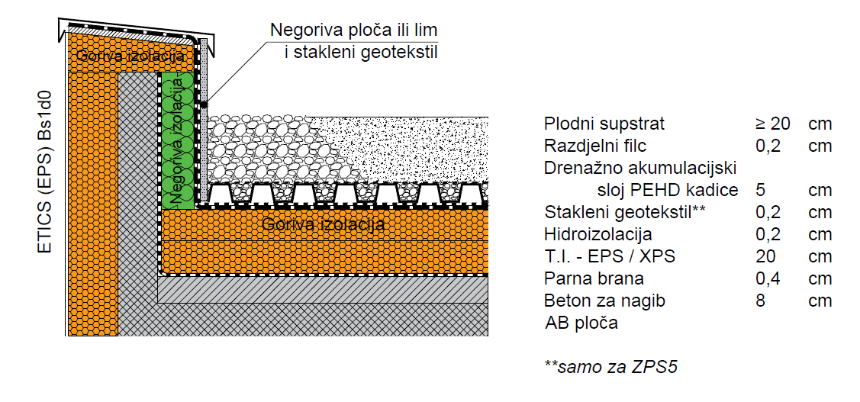
Krovovi - 2
Slika: Nadozid ravnog krova; ZPS1-3 (4-5)
Slika: Nadozid ravnog krova; ZPS1-3 (4-5)

Slide 29
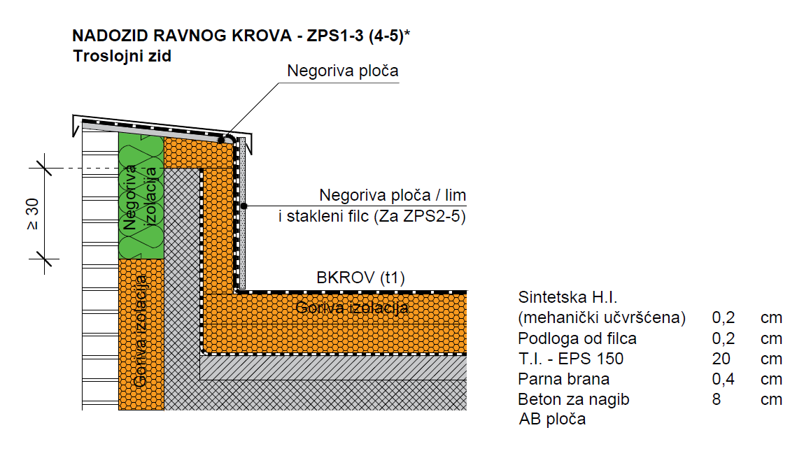
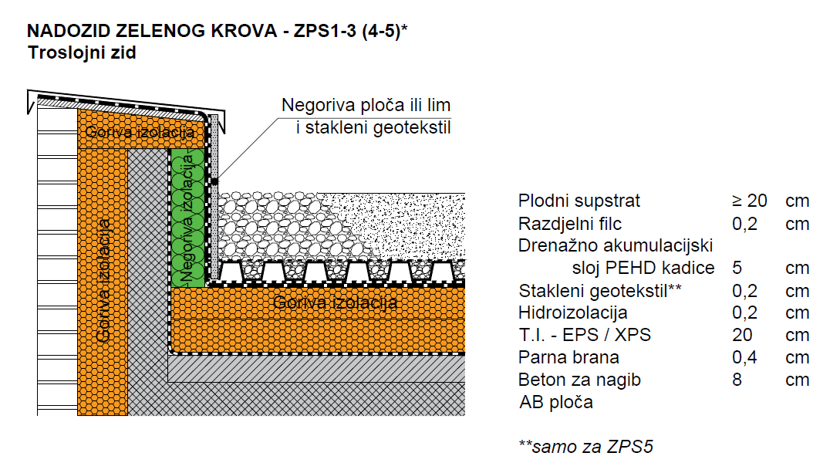
Krovovi - 3
Slika: Nadozid zelenog krova – troslojni zid (ZPS 1)
Slika: Nadozid ravnog krova – troslojni zid (ZPS1-3 (4-5))

Slide 30
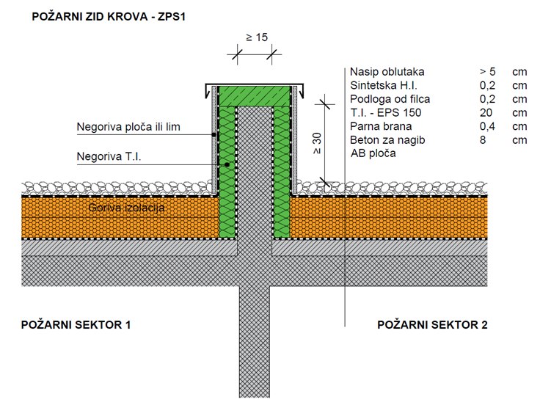
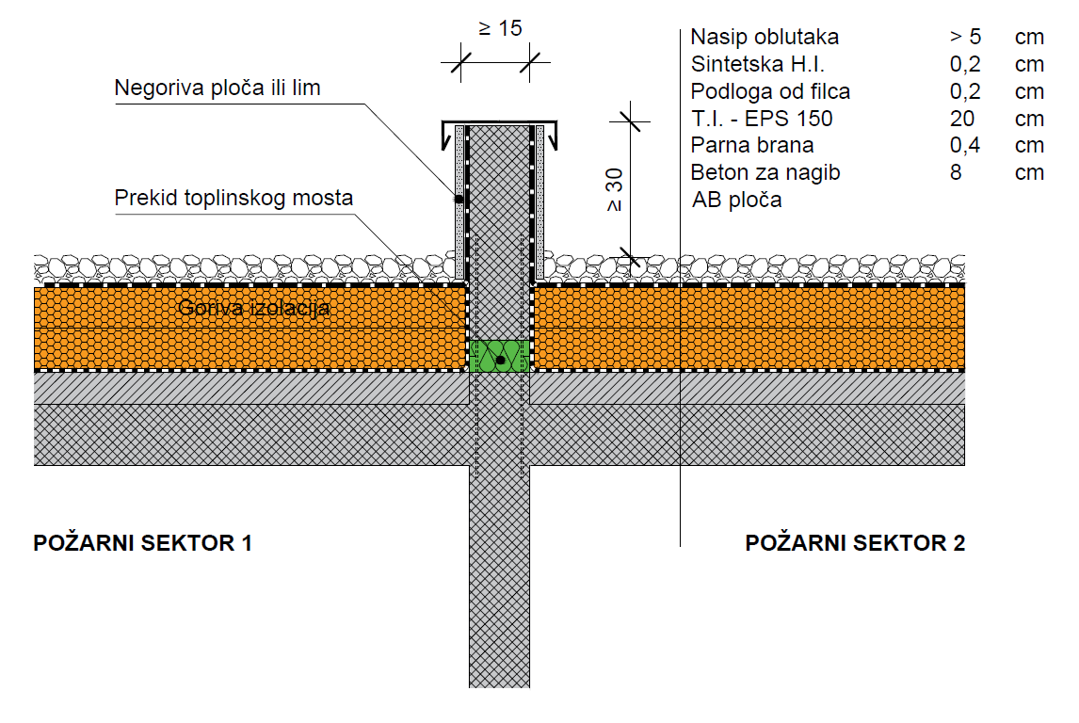
Izvedba požarnih zidova na krovu s gorivom toplinskom izolacijom
Slika: Požarni zid krova s prekidom kontakta gorivom toplinskom izolacijom
Slika: Požarni zid krova prekidom toplinskog mosta negorivom izolacijom i gornjim slojem od oblutaka

Slide 31
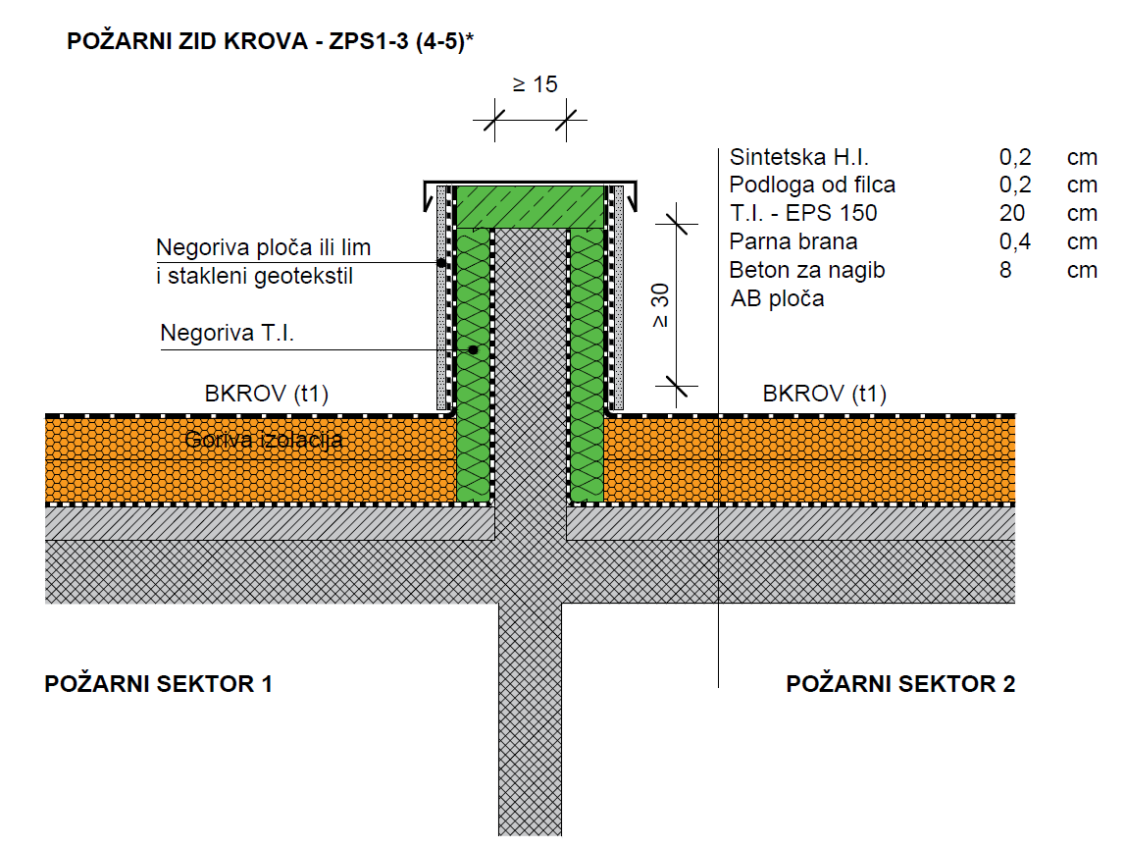
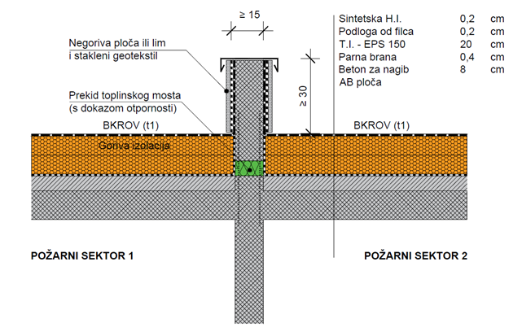
Izvedba požarnih zidova na krovu s gorivom toplinskom izolacijom - 2
Slika: Požarni zid krova – ZPS1-3 (4-5)
Slika: Požarni zid krova - ZPS1-3 (4-5)

Slide 32
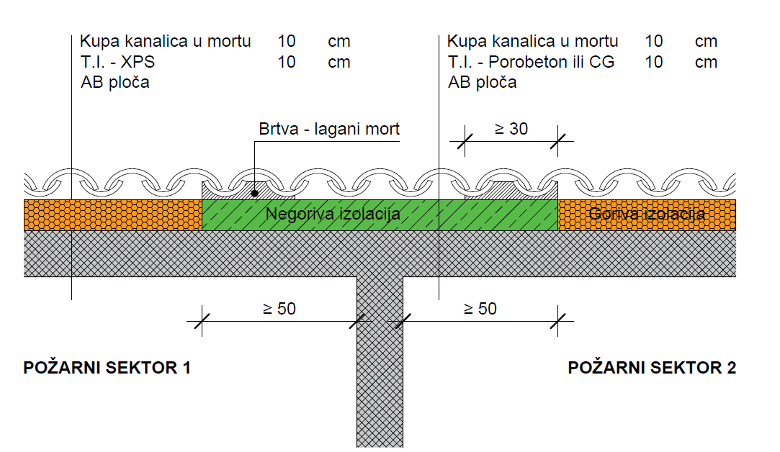
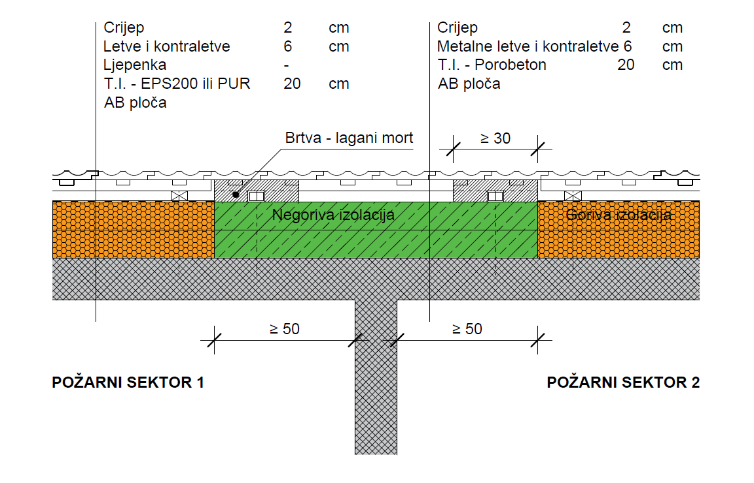
Izvedba požarnih zidova na krovu s gorivom toplinskom izolacijom - 3
Slika: Požarni zid - kosi krov
Slika: Požarni zid - kosi krov

Slide 33
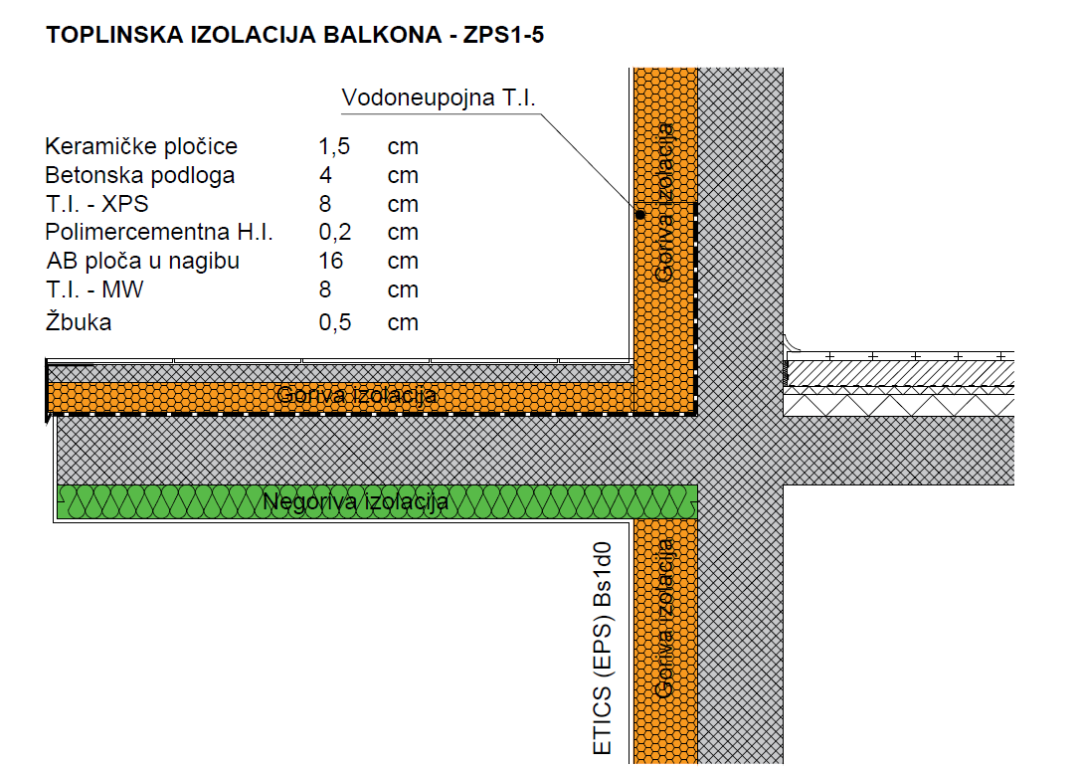
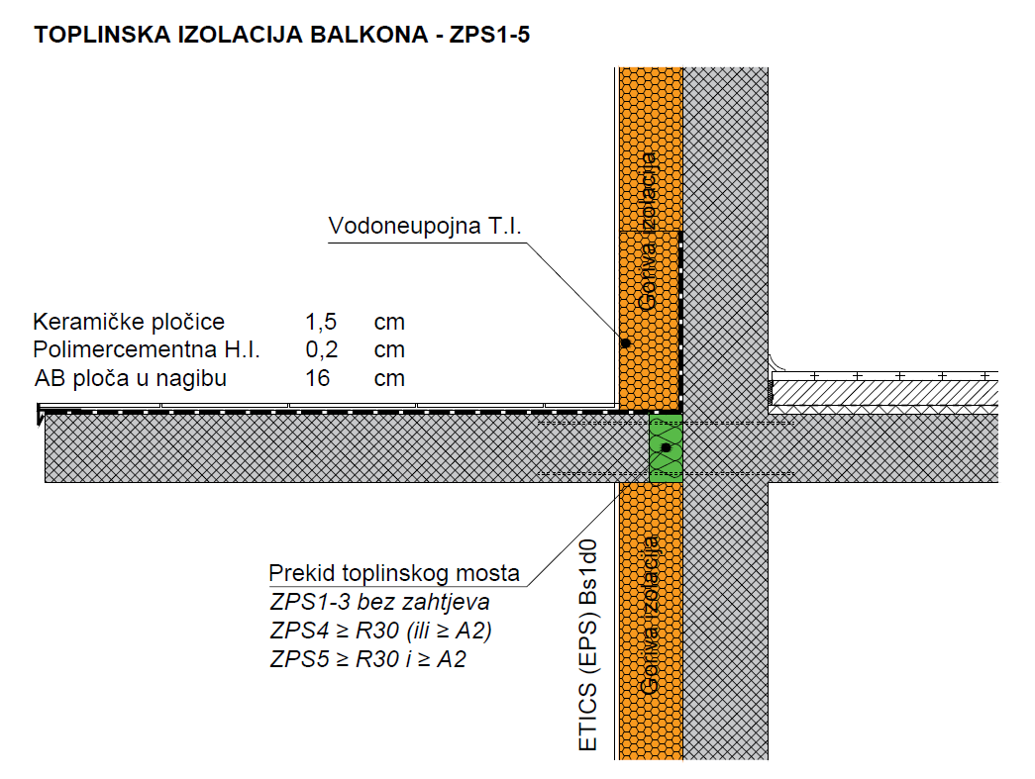
Balkoni i terase
Slika 33 Toplinska izolacija balkona - ZPS1-5
Slika 34 Toplinska izolacija balkona - ZPS1-5

Slide 34
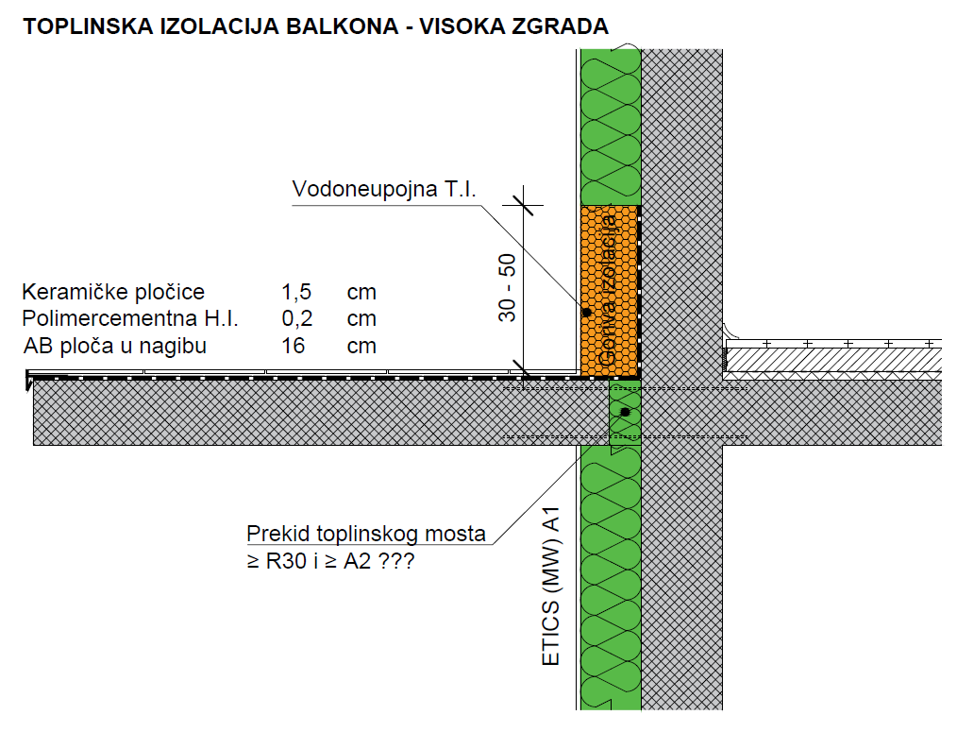
Balkoni i terase
Slika: Toplinska izolacija balkona - visoke zgrade

Slide 35
Mogućnost smanjenja razreda reakcije na požar građevinskih proizvoda
Člankom 6. citiranog Pravilnika utvrđuje se mogućnost smanjenja razreda reakcije na požar materijala pa se navodi :
˝Reakcija na požar građevnog proizvoda, ….može se u unutarnjem prostoru građevine smanjiti za jedan stupanj u slučaju kada će u građevini biti ugrađen sustav za automatsko gašenje požara.˝
Svi drugi slučajevi, u kojima se u pravilu mogu smanjiti zahtjevi za razred reakcije na požar, kao što su:
  ugradnje toplinske izolacije između dvaju negorivih slojeva, primjerice između betonskih slojeva kod podnih konstrukcija, ili
  ugradnje toplinskih izolacija ispod slojeva zemlje, odnosno ugradnje toplinskih izolacija u slojevima tzv. mokrih zona
  nisu obrađeni spomenutim Pravilnikom.

Slide 36
PROBLEMI U PRAKSI I PREPORUKE
U pogledu važeće regulative iz područja zaštite od požara mogu se uočiti neke nedorečenosti kad je u pitanju primjena gorivih materijala, što stvara značajne probleme u praksi.
Iako je naizgled dozvoljena uporaba široke lepeze gorivih materijali od razreda reakcije na požar E pa do B, ovako zamišljen sustav ne funkcionira, jer pojedinih materijala, u tim razredima reakcije na požar praktično nema na hrvatskom tržištu.
Zbog zahtjeva Pravilnika, nisu rijetke situacije da se kao toplinska izolacija ugrađuju negorivi materijali koje se potom pokriju slojem betona ili zemlje, što je neopravdano i s aspekta zaštite od požara, jer materijali ne mogu doći u kontakt s plamenom, a i s aspekta drugih fizikalnih značajki takvih materijala, kao i aspekta ekonomičnosti i uobičajene tehničke prakse, koja se iščitava iz analizirane strane regulative.

Slide 37
PROBLEMI U PRAKSI I PREPORUKE
Posebno se spomenute nelogičnosti odnose na zahtjeve za toplinsko-izolacijske materijale kod podnih konstrukcija na evakuacijskim putovima i konstrukcija krovova.
PREPORUKA: dopuniti regulativu u tom dijelu analizirajući regulativu i praksu europskih zemalja.

Slide 38
PROBLEMI U PRAKSI I PREPORUKE
Sigurna ugradnja gorivih materijala podrazumijeva ispravno projektiranje i izvedbu i u tom smislu je osjetljivija od ugradnje negorivih materijala. Veliki požar u Londonu, prema analizama pokazuje da je jedan od ključnih problem bio vezan uz krivo izabrane materijale za energetsku obnovu zgrade, ali i projektirane i izvedene barijere od negorivog materijala koje se zahtijevaju za ventilirane fasade . U tom smislu znanja hrvatskih projektanata, kao i izvođača i nadzora traže više edukacije
Preporuka je organizirati ovakvu vrstu edukacije na razini fakulteta ili strukovnih udruga, budući da će energetska obnova zgrada trajati najmanje jedno desetljeće.

Slide 39
Najljepše zahvaljujemo na pažnji!
Pitanja?
jmarija@grad.hr,
inspekting.car@gmail.com,
zversic@arhitekt.hr

